Slide 1
Разработка интегрированного урока по биологии, 9 класс
«ХИМИЧЕСКАЯ ОРГАНИЗАЦИЯ КЛЕТКИ.
ОРГАНИЧЕСКИЕ ВЕЩЕСТВА – БЕЛКИ»
Составитель:
учитель химии и биологии
высшей квалификационной категории
ГАОУ СО «Гимназия № 8»
Томина Лидия Анатольевна

Slide 2
Интегративный процесс предусматривает планирование специальных занятий по темам, общим для нескольких предметов, которые могут проводиться разными педагогами.
В процессе интегрированного преподавания решаются следующие проблемы:
– согласованность изучения смежных учебных дисциплин;
– ликвидация затрат времени на дублирование одних и тех же вопросов в программах разных учебных предметов;
– перенос знаний и умений, полученных при изучении одних учебных предметов, на изучение других;
– реализация единого подхода к выработке у учащихся метапредметных умений и навыков.

Slide 3
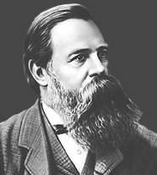
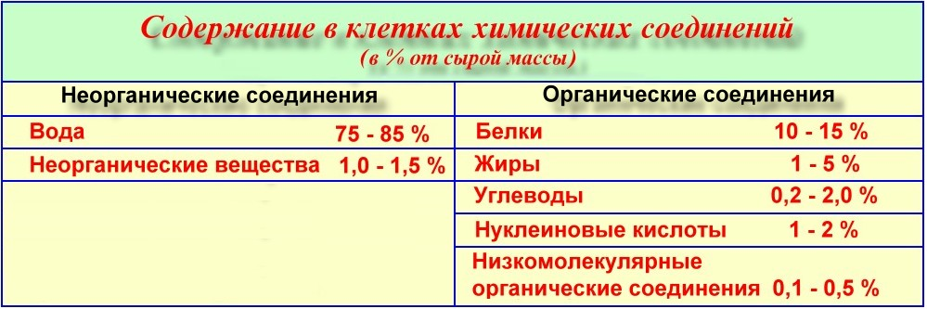
Общая характеристика белков
«Жизнь есть способ существования белковых тел, существенным моментом которого является постоянный обмен веществ с окружающей их внешней природой, причем с прекращением этого обмена веществ прекращается и жизнь, что приводит к разложению белка». Ф. Энгельс
«Живые тела, существующие на Земле, представляют собой открытые, саморегулирующиеся и самовоспроизводящиеся системы, построенными из биополимеров – белков и нуклеиновых кислот». М. В. Волькенштейн

Slide 4
Общая характеристика белков
Из органических веществ клетки по количеству и значению на первом месте стоят белки (10-20% от массы клетки).
В состав простых белков входят: С, Н, О, N, S. Сера входит в состав двух аминокислот. Сложные белки образуют комплексы с другими молекулами, содержащими фосфор, железо, цинк и медь.
Белки обладают огромной молекулярной массой: молекулярная масса альбумина (одного из белков яйца) – 36000, гемоглобина – 152000, миозина (одного из белков мышц) – 500000. Для сравнения: молекулярная масса спирта – 46, уксусной кислоты – 60, бензола – 78.
Белки – высокомолекулярные органические вещества, состоящие из остатков 20 видов α-аминокислот.
Белки являются непериодическими полимерами, мономерами которых являются аминокислоты. В клетках и тканях обнаружено свыше 170 различных аминокислот, но в состав белков входит лишь 20.

Slide 5
Общая характеристика белков
В состав белков животных организмов входят только L-аминокислоты.
В зависимости от того, могут ли аминокислоты синтезироваться в организме, различают: заменимые аминокислоты – десять аминокислот, синтезируемых в организме; незаменимые аминокислоты, которые в организме не синтезируются. Незаменимые аминокислоты должны поступать в организм вместе с пищей.
В зависимости от аминокислотного состава, белки бывают: полноценными, если содержат весь набор незаменимых аминокислот; неполноценными, если хотя бы одна незаменимая аминокислота в их составе отсутствует.
Различают простые белки – белки, состоящие только из аминокислот (фибрин, трипсин) и сложные – белки, содержащие помимо аминокислот еще и небелковую – простетическую группу. Она может быть представлена ионами металлов (металлопротеины – гемоглобин), углеводами (гликопротеины), липидами (липопротеины), нуклеиновыми кислотами (нуклеопротеины).

Slide 6
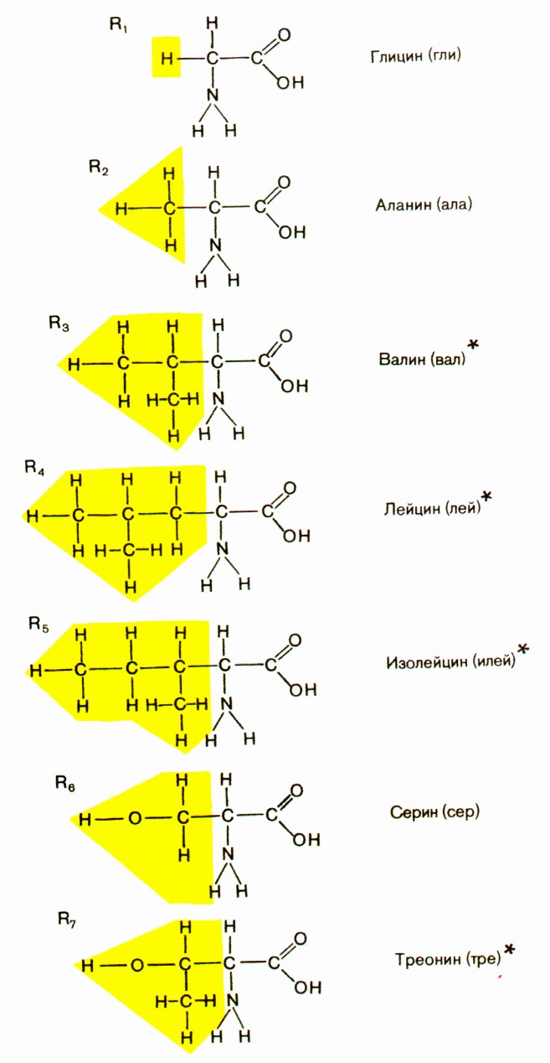
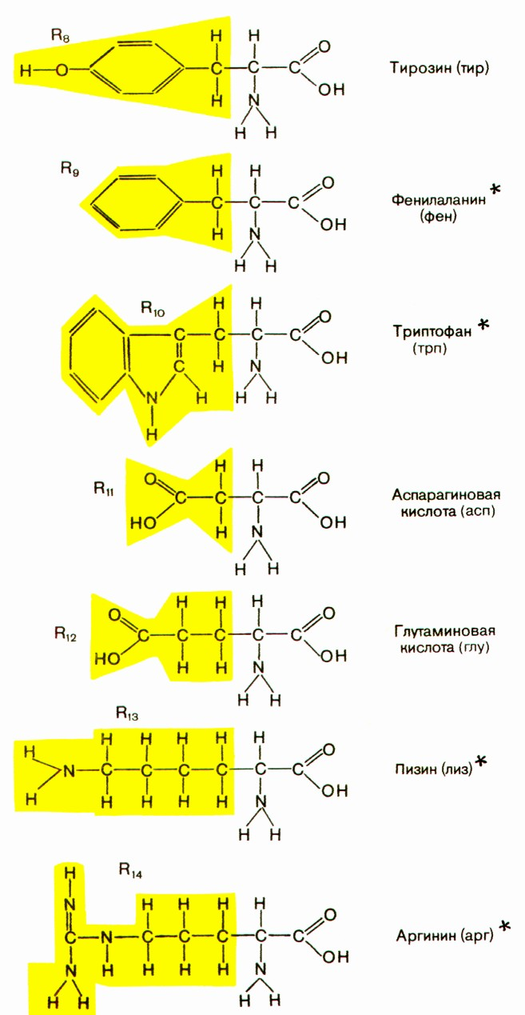
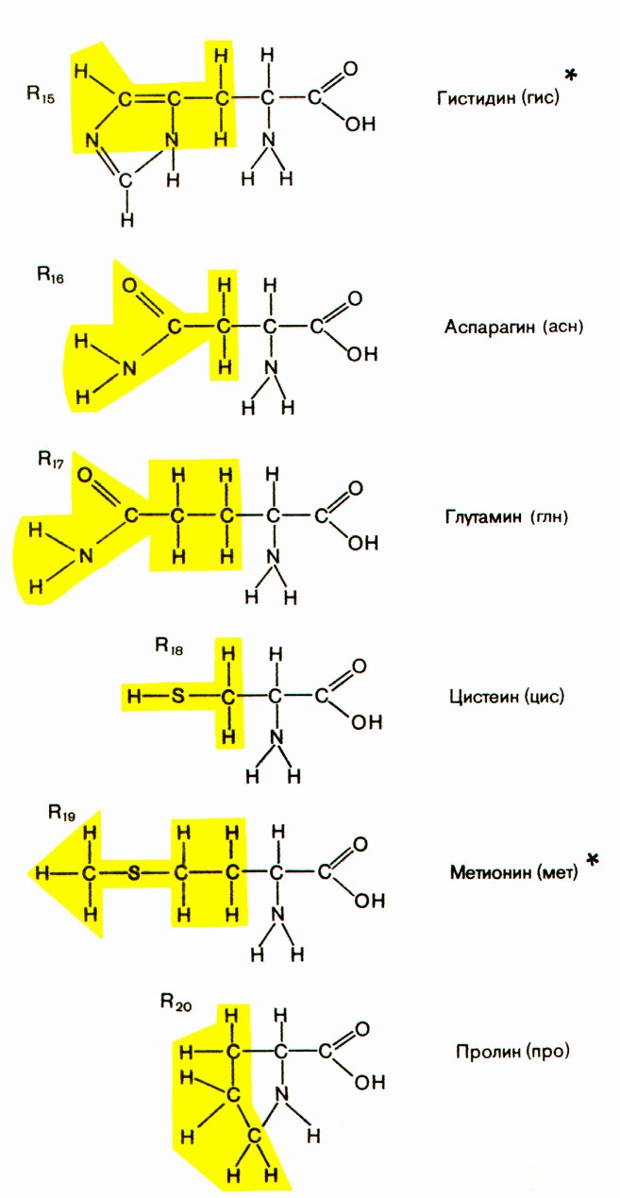
Общая характеристика белков

Slide 7
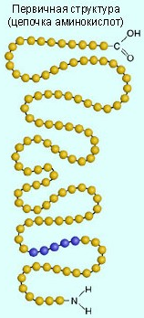
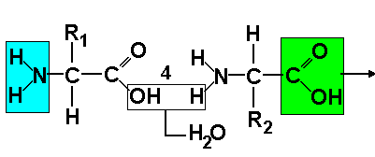
Структуры белковых молекул

Slide 8
Структуры белковых молекул
Выделяют 4 уровня пространственной организации белков. Под первичной структурой белка понимают последовательность расположения аминокислотных остатков в одной или нескольких полипептидных цепях, составляющих молекулу белка. Первым белком, у которого была выявлена аминокислотная последовательность, и он был синтезирован искусственно, стал гормон инсулин.
Исследования проводились в Кембриджском университете Ф.Сэнгером с 1944 по 1954 год.
Было выявлено, что молекула инсулина состоит из двух полипептидных цепей (21 и 30 аминокислотных остатков), удерживаемых около друг друга дисульфидными мостиками. За свой кропотливый труд Ф.Сэнгер был удостоен Нобелевской премии.

Slide 9
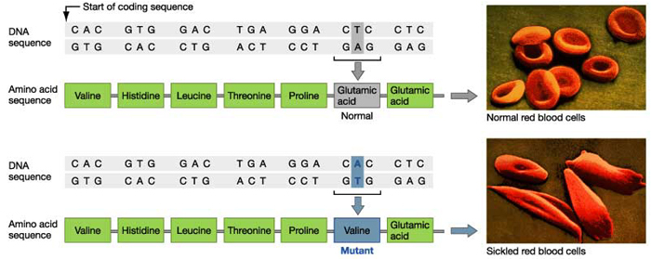
Структуры белковых молекул
В организме человека обнаружено порядка 10 тыс. различных белков. Имея всего лишь 20 аминокислот, можно составить из них огромное количество самых разнообразных комбинаций. Так, если молекула белка состоит всего из 10 аминокислотных остатков, то число теоретически возможных вариантов белковых молекул, отличающихся порядком чередования аминокислот – 20¹⁰. Белки же, выделенные из живых организмов, образованы сотнями, а иногда и тысячами аминокислотных остатков. Один из самых больших белков – титин, мышечный белок состоящий из 30 000 аминокислотных остатков.
Первичная структура белковой молекулы определяет свойства молекул белка и ее пространственную конфигурацию. Замена всего лишь одной аминокислоты на другую в полипептидной цепочке может привести к изменению свойств и функций белка.

Slide 10
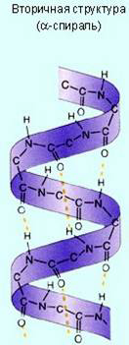
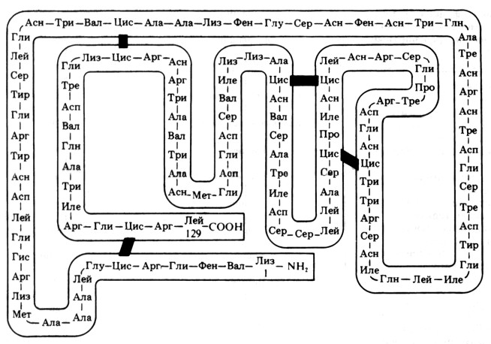
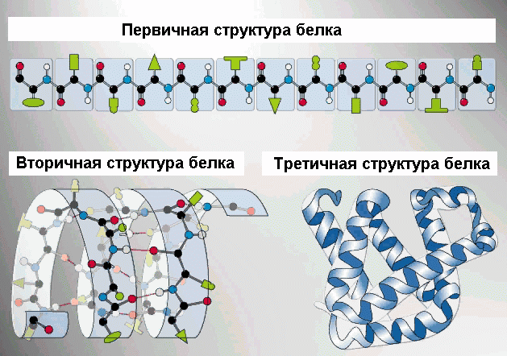
Структуры белковых молекул
Вторичная структура. Упорядоченное свертывание полипептидной цепи в α-спираль (имеет вид растянутой пружины) или β-структра (складчатый слой). В α-спирали NH-группа данного остатка аминокислоты взаимодействует с СО-группой четвертого от нее остатка. Между радикалами возможно ионное взаимодействие.
Третичная структура. Глобула, возникающая в результате возникновения химических связей (водородных, ионных, дисульфидных) и установления гидрофильно- гидрофобных взаимодействий.
Гидрофобные боковые цепи стремятся спрятаться от воды, группируясь внутри, в то время как гидрофильные цепи в результате гидратации (взаимодействие с диполями воды) стремятся оказаться на поверхности молекулы. У некоторых белков третичная структура стабилизируется дисульфидными ковалентными связями.

Slide 11
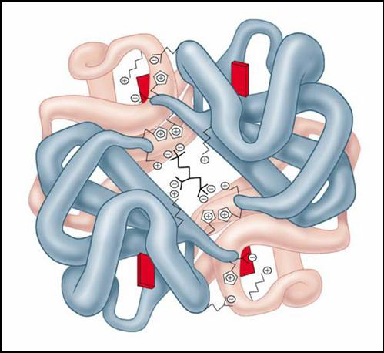
Структуры белковых молекул
Четвертичная структура.
Характерна для сложных белков, молекулы которых образованы двумя и более глобулами. Субъединицы удерживаются в молекуле благодаря нековалентным связям, в первую очередь водородным и гидрофобным.
Наиболее изученным белком, имеющим четвертичную структуру, является гемоглобин. Он образован двумя α-субъединицами (141 аминокислотный остаток) и двумя β-субъединицами (146 аминокислотных остатков).С каждой субъединицей связана молекула гема, содержащая железо.

Slide 12
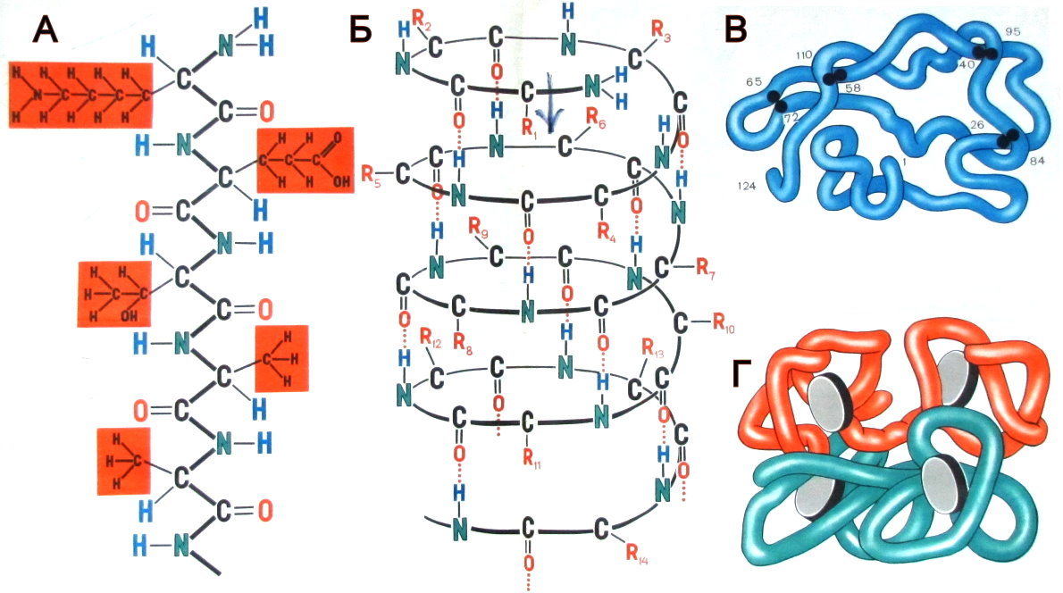
Структуры белковых молекул

Slide 13
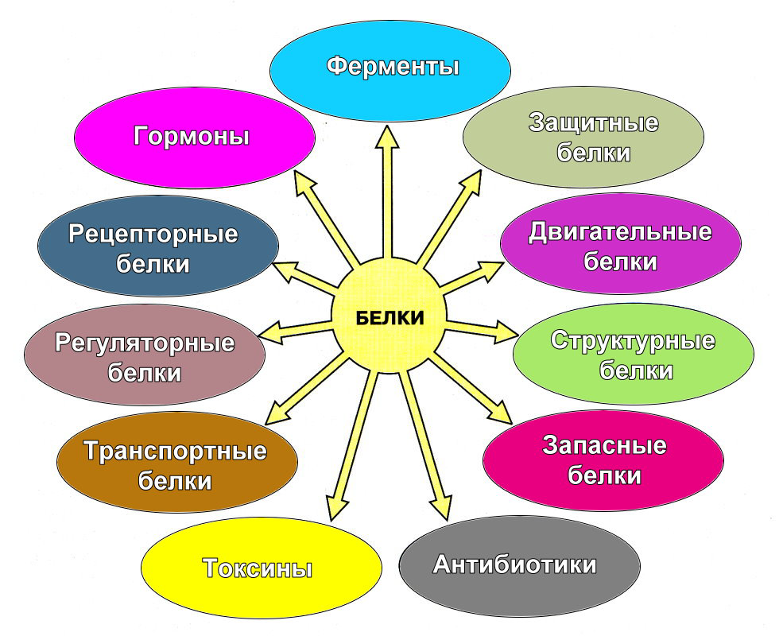
Функции белков

Slide 14
Тематика проектов:
Белки – основа жизни.
Обнаружение белков в кисломолочных продуктах.
Обнаружение белка экстрактах различных пищевых продуктах.
Изготовление темперных красок.

Slide 15
Преимущества интегративного подхода перед традиционным очевидны.
Интегративный подход к обучению приближает процесс обучения к жизни, натурализирует его, оживляет духом современности, наполняет смыслами. Через проектную деятельность можно сформировать умение применять теоретические знания в практической жизни, в конкретных жизненных, профессиональных и научных ситуациях.

